Slide 1

Concert Mate
Узнавай о концертах своих любимых исполнителей
первым!
By “ООО Моя оборона” Team

Slide 2

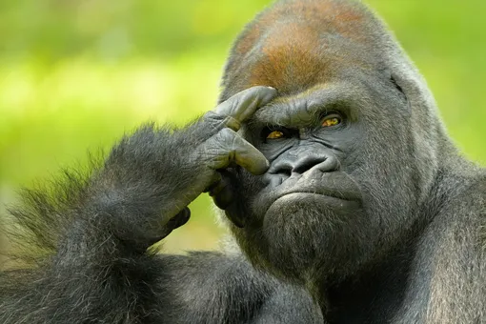
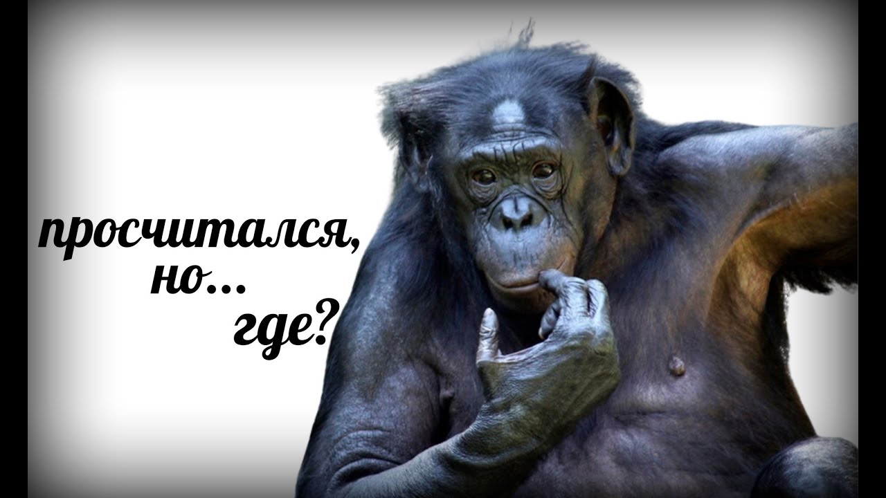
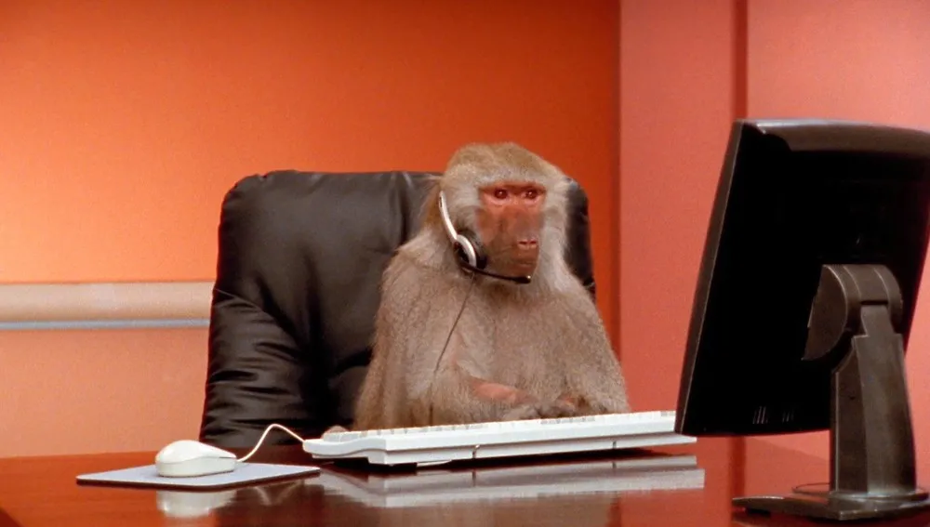
Кто же мы такие и чем занимаемся
Воробьев Андрей - Bot, презентация
Кондренко Кирилл - Music-Service, ветеран бэкенда
Сироткин Михаил - User-Service
Неретин Степан - DevOps, Elastic-Service

Slide 3
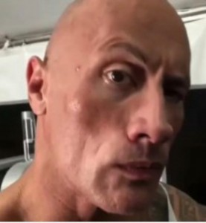


Какую же проблему мы хотим решить?
Нет удобного инструмента, которые оповещают любителей ходить на концерты об объявлении нового концерта, поэтому им приходится всё время искать в интернете информацию.

Slide 4
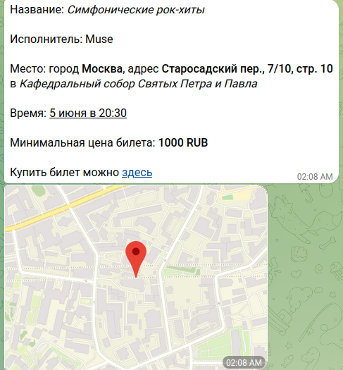
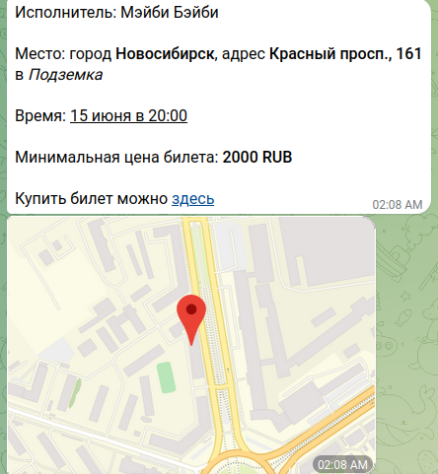
И как же мы решаем эту проблему?
Это наш телеграмм бот Concert Mate. Достаточно в нем просто указать города, в которых хотите посещать концерты и ссылки на плейлисты/альбомы “Яндекс-Музыки”. Далее наш бот сам будет вам рассылать уведомления о новых концертах

Slide 5



МОНЕТИЗАЦИЯ

Slide 6
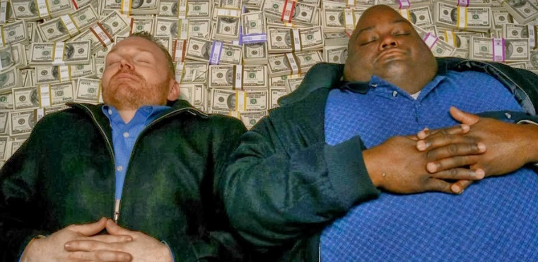
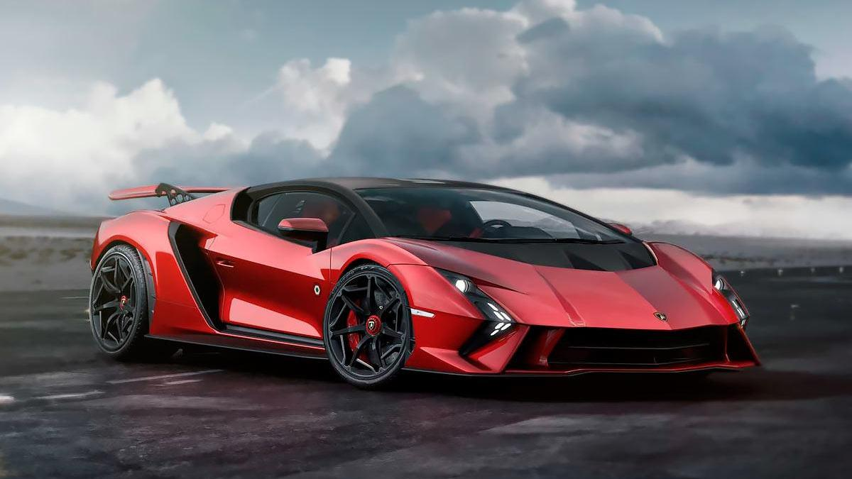
Пути монетизации
Толкнуть проект яндексу
Добавить систему подписок и тарифов
Вставлять рекламу от сторонних компаний
Продавать билеты с других площадок
Продвигать определенных исполнителей

Slide 7
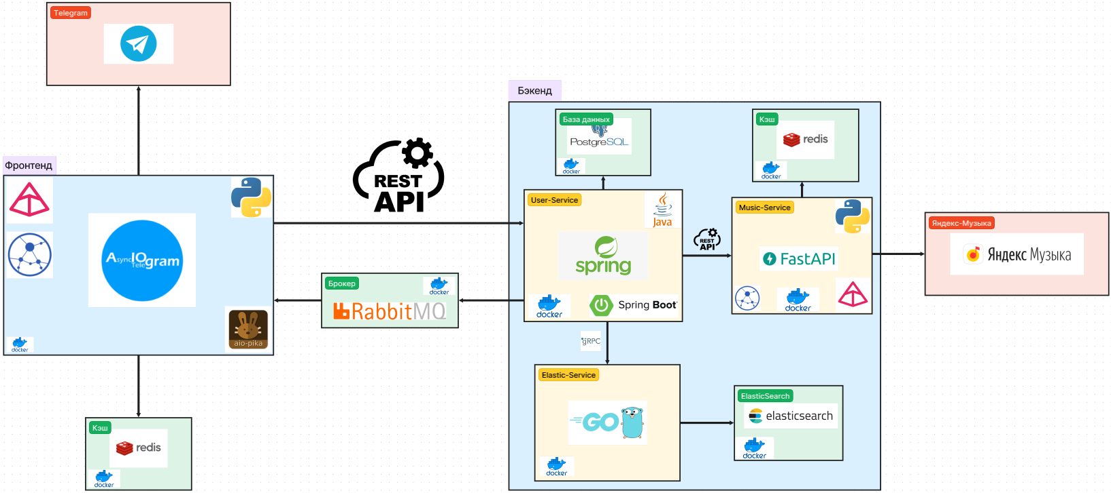
https://www.figma.com/board/r6kqC6SfPGoEZtrU9MBhbg/Untitled?node-id=1008-29&t=rEpLwcZYlTyTXE4y-0

Slide 8


Slide 9

Спасибо за внимание
А это была маленькая презентация нашего проекта Concert Mate
Кинуть виртуальную бутылку или денег на поддержку разработчика можно по ссылке ниже: https://github.com/Concert-Mate
С вами была команда “ООО Моя оборона”

Slide 10


